Slide 1
Schätzung der Schokoladenpreise
Eine Preiselastizitätsschätzung aus Unternehmensperspektive

Slide 2
Agenda
01 | Aufgabenstellung
02 | Datenbasis
03 | Modelle
04 | Empfehlung
05 | Fazit

Slide 3
Aufgabenstellung
Das Management eines Schokoladen- und Pralinenherstellers fragt an, ob wir eine fundierte Empfehlung für die nächste Preissteigerung abgeben können.
Die vermehrten Rohstoffpreise der Kakaobohne sollen so auf die Kunden umgelegt werden, dass der Kundenstamm nicht zu sehr wegbricht.
Wie weit dürfen die Preise in den nächsten Monaten steigen, ohne dass die Nachfrage zu sehr wegfällt?

Slide 4
Datenbasis
Preiselastizität
Angebotspreise (Monatl. Prod.Erh.)
Nachgefragte Menge (Monatsbericht)
Erzeugerpreise Schokolade
Einfuhrpreise Schokolade
Haushaltsnachfrage VPI Schokolade
Kakao Futures
Kaffee Futures
Mondelezaktie
Ferreroaktie
LindtSprüngli „Aktie“

Slide 5
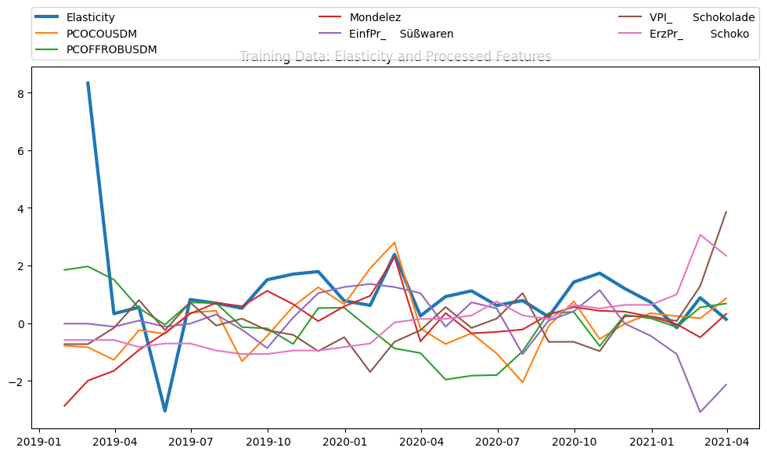
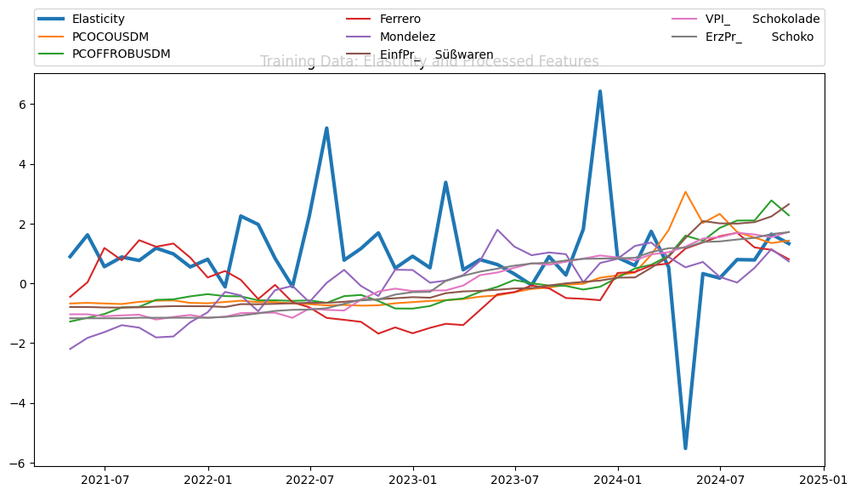
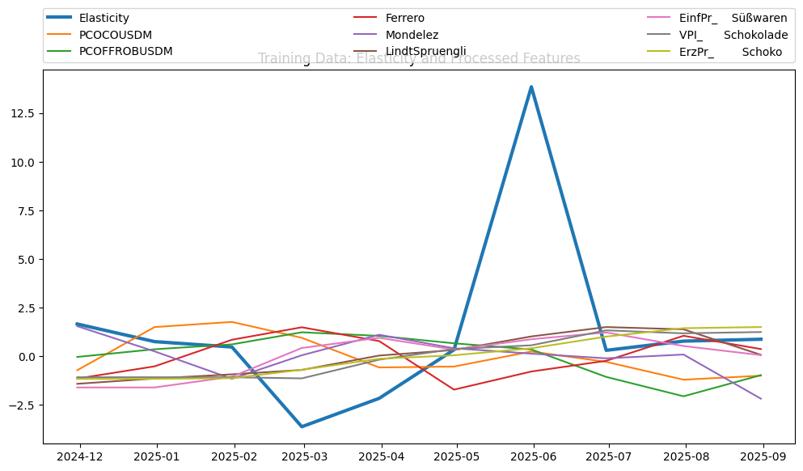

Slide 6
Modelle
ARIMAX
XGBoost
 | Actual | Prediction | Mean_Relative_Error | Mean_Absolute_Error | R2_Score
Datum
2020-12-31 | 0.723624 | -5.216018 | 8.208187 | 5.939642 | -70.864797
2021-01-31 | -0.158603 | -1.032312 | 5.508783 | 0.873709 | -70.864797
2021-02-28 | 0.880079 | -0.642395 | 1.729928 | 1.522474 | -70.864797
2021-03-31 | 0.133023 | -0.989589 | 8.439234 | 1.122612 | -70.864797
2024-07-31 | 0.796324 | -1.339881 | 2.682583 | 2.136205 | -70.864797
2024-08-31 | 0.784604 | -0.760340 | 1.969074 | 1.544944 | -70.864797
2024-09-30 | 1.646908 | 0.087900 | 0.946627 | 1.559008 | -70.864797
2024-10-31 | 1.331671 | 0.878522 | 0.340286 | 0.453150 | -70.864797
2025-08-31 | 0.861298 | -1.560896 | 2.812261 | 2.422194 | -70.864797
2025-09-30 | 0.916343 | 9.201285 | 9.041308 | 8.284942 | -70.864797
2025-10-31 | -4.733622 | 28.238548 | 6.965526 | 32.972170 | -70.864797
2025-11-30 | 1.427131 | 33.688115 | 22.605480 | 32.260983 | -70.864797
 | Actual | Prediction | Mean_Relative_Error | Mean_Absolute_Error | R2_Score
Datum
2020-12-31 | 0.723624 | 0.703789 | 0.027411 | 0.019835 | 0.999451
2021-01-31 | -0.158603 | -0.158050 | 0.015450 | 0.010194 | 0.999451
2021-02-28 | 0.880079 | 0.879604 | 0.010480 | 0.006954 | 0.999451
2021-03-31 | 0.133023 | 0.133659 | 0.009056 | 0.005375 | 0.999451
2024-07-31 | 0.796324 | 0.795721 | 0.000757 | 0.000603 | 0.999997
2024-08-31 | 0.784604 | 0.785660 | 0.001051 | 0.000829 | 0.999997
2024-09-30 | 1.646908 | 1.646499 | 0.000784 | 0.000689 | 0.999997
2024-10-31 | 1.331671 | 1.331481 | 0.000623 | 0.000565 | 0.999997
2025-08-31 | 0.861298 | 0.861329 | 0.000037 | 0.000032 | -0.579789
2025-09-30 | 0.916343 | 0.861329 | 0.030037 | 0.027523 | -0.579789
2025-10-31 | -4.733622 | 1.602157 | 0.466179 | 2.130275 | -0.579789
2025-11-30 | 1.427131 | 1.642504 | 0.387362 | 1.651549 | -0.579789

Slide 7
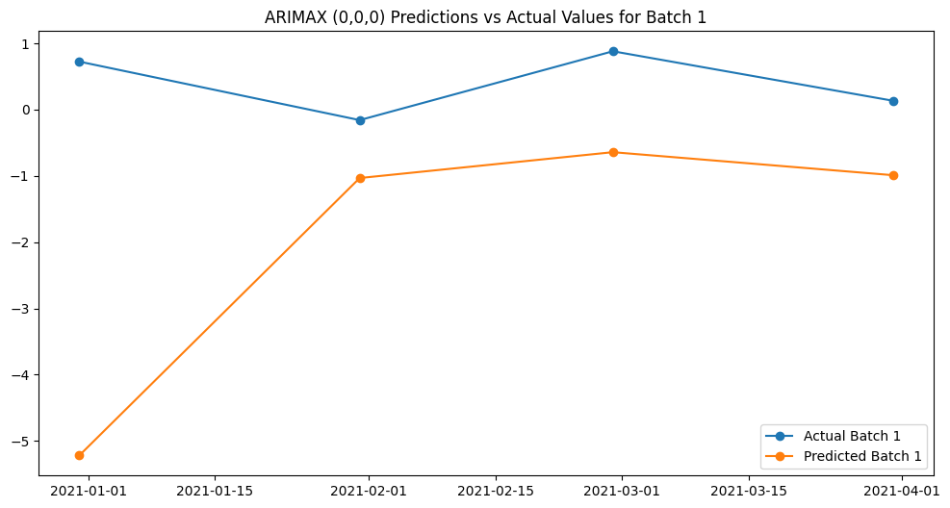
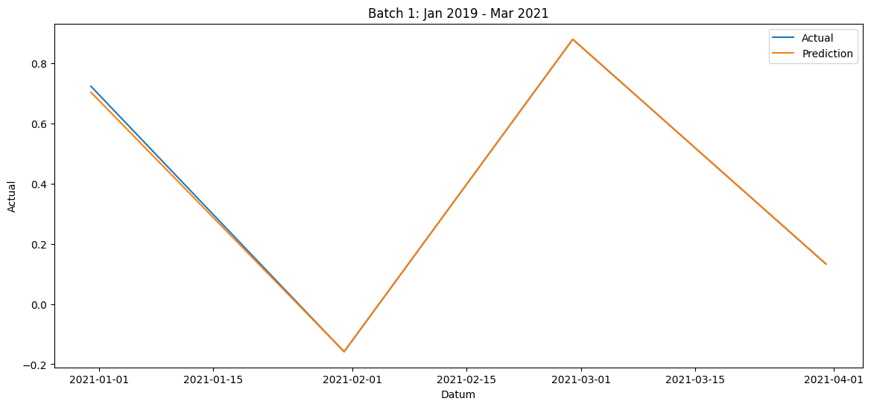
2019-01-31 bis 2021-04-31
ARIMAX
XGBoost

Slide 8
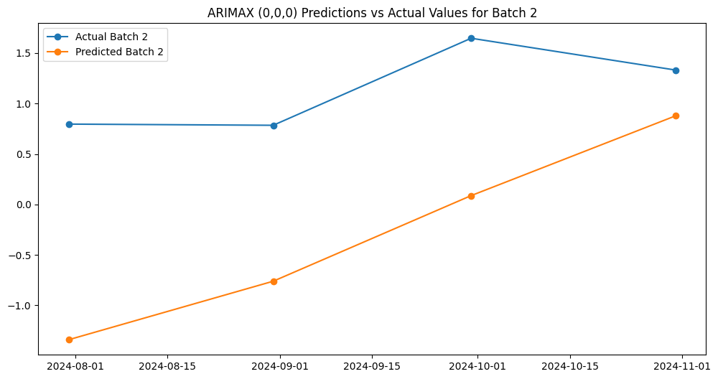
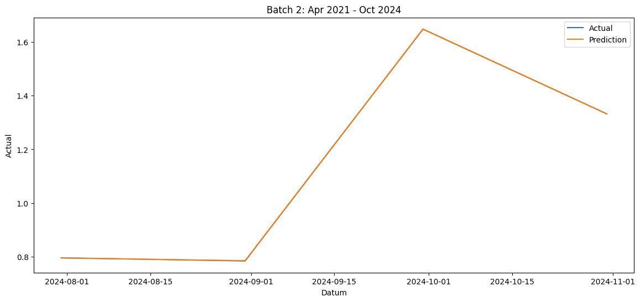
2024-08-31 bis 2024-10-31
ARIMAX
XGBoost

Slide 9
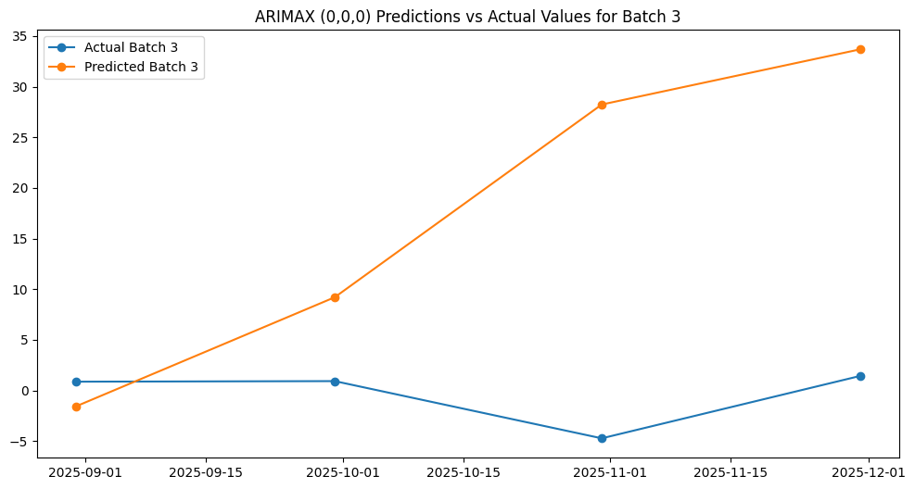
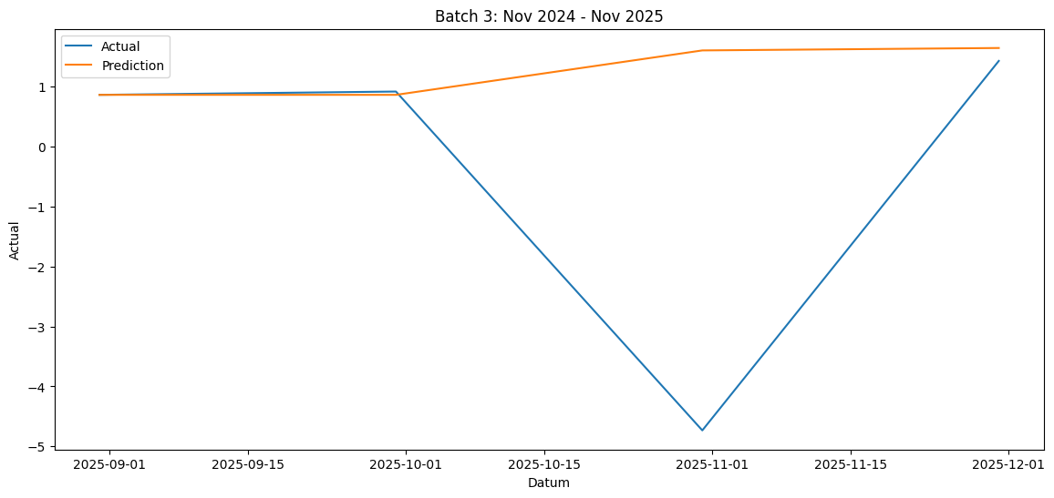
2025-08-31 bis 2025-11-30
ARIMAX
XGBoost

Slide 10
Empfehlung
Interpretation Preiselastizität: Bei einem Preisanstieg von 1% ändert sich die Nachfrage entsprechend um x%
Für die Empfehlung wird die Schätzung von XGBoost herangezogen: ungefähr isoelastische Nachfrage, wobei sich die Nachfrage genauso stark wie der Preisanstieg ändern sollte
Entscheidungsfrage beim Management, gemessen an der Gewinnmarge -> Preissteigerung sollte Gewinnmarge nicht übersteigen!

Slide 11
Fazit
Die Modelle müssen definitiv noch nachgeschärft werden, sollte nur einem schnellem Überblick dienen
Weitere Modelle sind in Bearbeitung: RandomForest, Neuronales Netz und SVM
Weitere externe Daten sollten überlegt werden, da nicht alle exogenen Schocks mit vorhandenen Features oder deren Kombinationen erklärt werden konnten
Analyse der Entstehung von Kaffeebohnenpreisen und Kaufkraftzuwächse könnten mehr Informationen beschaffen

Slide 12
Vielen Dank für die Aufmerksamkeit!.

